Slide 1
лекция
Раздел I Физика вакуума
ФИЗИЧЕСКИЕ ОСНОВЫ ВАКУУМНОЙ И ПЛАЗМЕННОЙ ЭЛЕКТРОНИКИ
1. ФИЗИКА ВАКУУМА
4. ФИЗИЧЕСКИЕ ОСНОВЫ ПЛАЗМЕННОЙ ЭЛЕКТРОНИКИ
2. ФИЗИЧЕСКИЕ ОСНОВЫ ЭМИССИОННОЙ ЭЛЕКТРОНИКИ
3. ФИЗИЧЕСКИЕ ОСНОВЫ ВАКУУМНОЙ ЭЛЕКТРОНИКИ
1

Slide 2
лекция
Раздел I Физика вакуума
1. ФИЗИКА ВАКУУМА
Свойства вакуума
Постулаты
Газ состоит из отдельных движущихся молекул
Существует постоянное распределение молекул по скоростям
При движении газа не преимущественных направлений – пространство изотропно
Температура газа - величина, пропорциональная энергии его молекул
При взаимодействии с поверхностью твердого тела молекулы газа адсорбируются
Состояние газа при котором его давление ниже атмосферного называется вакуумом
2

Slide 3
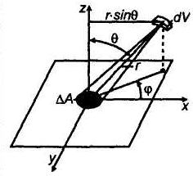
лекция
Раздел I Физика вакуума
Давление газа
Под давлением газа понимают средний импульс ΔP , передаваемый молекулами газа единице площади в единицу времени
Импульс молекулы газа
Суммарное изменение импульса адсорбированной и десорбированной молекулы
Согласно II Ньютона
Телесный угол
Число молекул в элементарном объеме
Под давлением газа понимают средний импульс ΔP , передаваемый молекулами газа единице площади в единицу времени
3

Slide 4
лекция
Раздел I Физика вакуума
Давление газа
плотность газа
единицы давления | 1 Па | 1 мм рт. ст. | 1 физ, атм
1 Па | 1 | 7.5 10-3 | 9.87 10⁻⁶
1 мм рт. ст. | 1.33 10² | 1 | 1.32 10⁻³
1 физ, атм | 1.01 10⁵ | 7.6 10² | 1
среднеквадратичная скорость
уравнения
состояния
газа
4

Slide 5
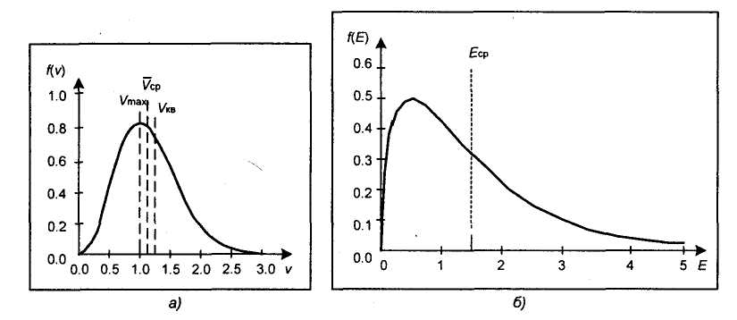
лекция
Раздел I Физика вакуума
Число молекул, скорости которых заключены в интервале v, v+dv
Распределение молекул
Распределение Максвелла
Для безразмерной скорости распределение имеет более простой вид
максимум соответствует u=1
5

Slide 6
лекция
Раздел I Физика вакуума
Распределение молекул
Среднеарифметическая скорость
Среднеквадратичная скорость
Для безразмерной энергии распределение имеет вид
Максимум соответствует ε=0.5
6

Slide 7
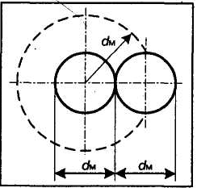
лекция
Раздел I Физика вакуума
Средняя длина свободного пробега
С учетом зависимости эффективного диаметра молекулы от температуры
Эффективный диаметр молекулы
Расстояние, которое частица проходит в среднем между столкновениями
В расчетах используют выражения
7

Slide 8
лекция
Раздел I Физика вакуума
Средняя длина свободного пробега
В случае смеси двух газов с концентрациями n₁ и n₂
Вследствие столкновений направленный поток молекул убывает
Эффективное сечение одной молекулы для столкновения молекул
Полное эффективное сечение для столкновений молекул
Распределение молекул по длинам свободного пробега
8

Slide 9
лекция
Раздел I Физика вакуума
Средняя длина свободного пробега
эффективный размер вакуумной камеры
Частота столкновений со стенкой
Частота столкновений между молекулами
Критерий Кнудсена
Степень вакуума | низкий | средний | высокий | сверхвысокий
Критерий Кнудсена | K_{H}<<1 λ<<d_{эфф} | K_{H}≅1 λ ≅ d_{эфф} | K_{H}>1 λ >d_{эфф} | K_{H} >>1 λ >>d_{эфф}
Па | >100 | 100-10⁻¹ | 10⁻¹-10⁻³ | <10⁻³
мм рт ст | >1 | 1-10⁻³ | 10⁻³-10⁻⁵ | <10⁻⁵
9

Slide 10
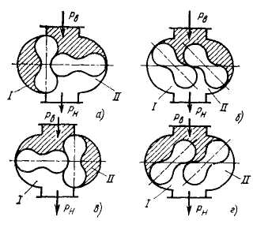
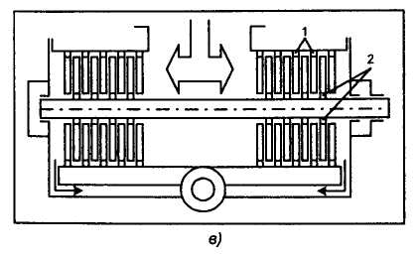
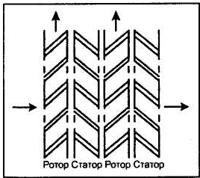
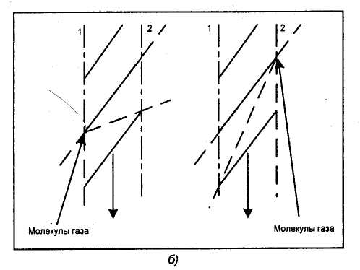
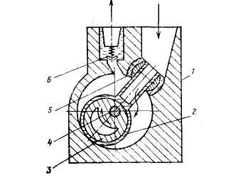
лекция
Раздел I Физика вакуума
Методы создания вакуума
Принципы создания вакуума
Удаление газов из откачиваемого объема
Связывание газов за счет из конденсации при низких температурах или за счет связывания на стеках сосуда специальными материалами
Механические насосы
С масляным уплотнением
турбомолекулярные
Пластинчато-роторные
Пластинчато-статорные
Золотниковые
(плунжерные)
10

Slide 11
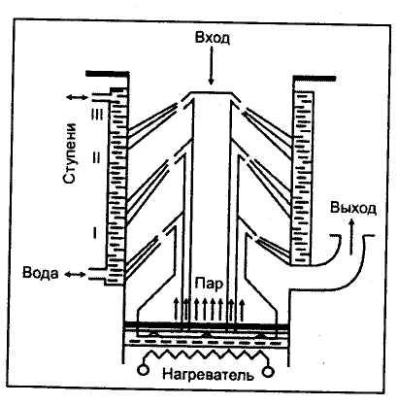
лекция
Раздел I Физика вакуума
Методы создания вакуума
Струйные насосы
жидкоструйные
газоструйные
пароструйные
Сорбционные насосы
испарительные
ионные
магниторазрядные
11

Slide 12
лекция
Раздел I Физика вакуума
ВАКУУМНЫЕ НАСОСЫ
Механические
Объемные
Молекулярные
Физико-химические
Криогенные
Пластинчато-роторные
Пластинчато-статорные
Золотниковые
Ионные
Насосы Рутса
Диффузионные
Турбомолекулярные
10

Slide 13
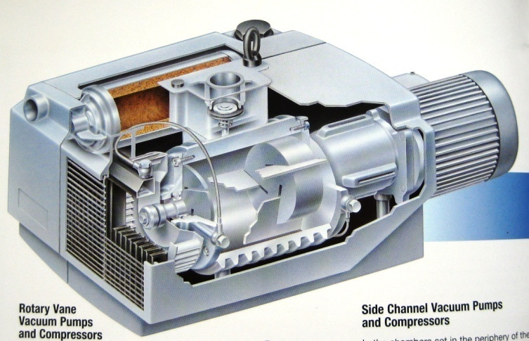
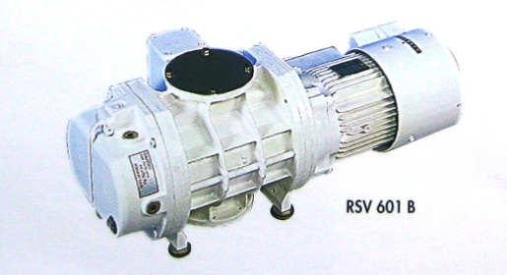
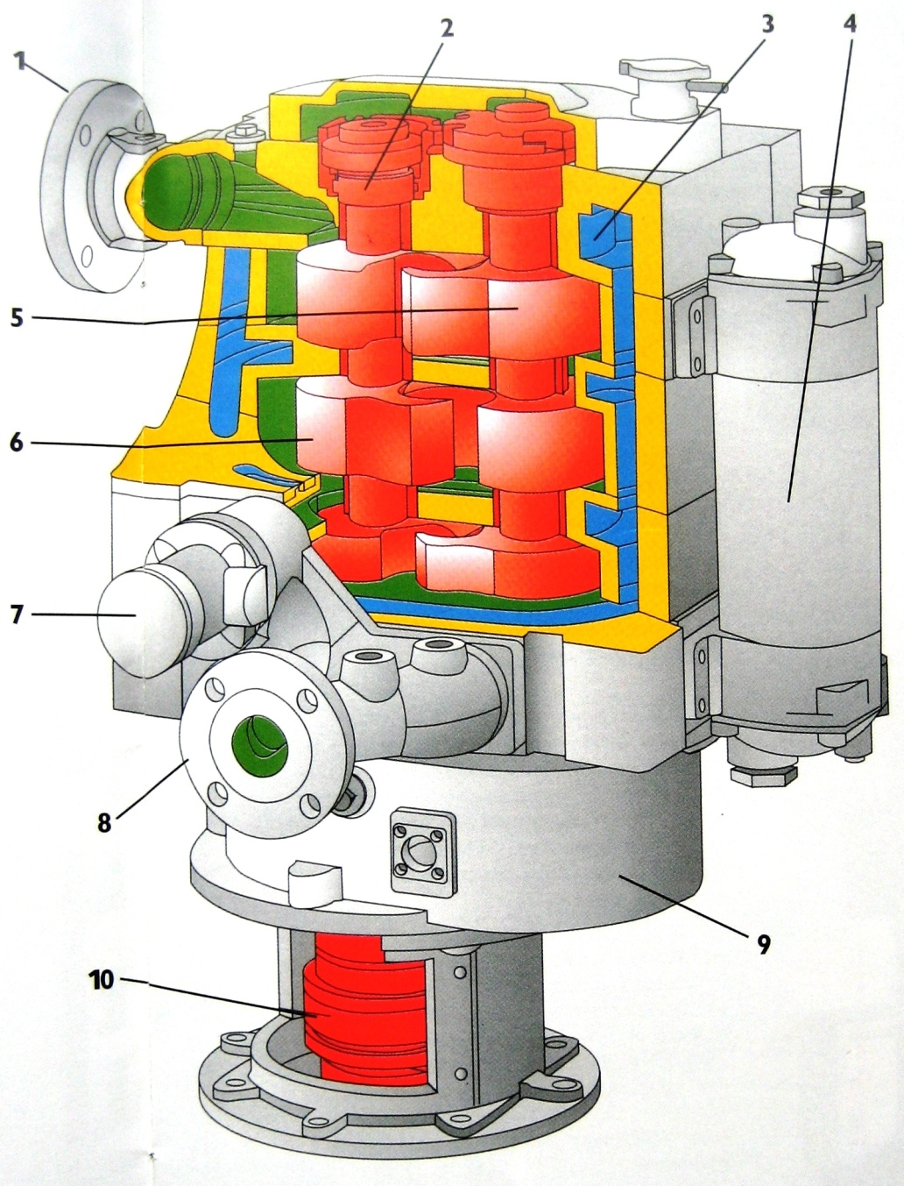
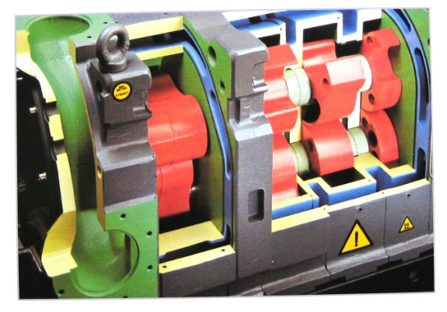
лекция
Раздел I Физика вакуума
Многоступенчатый пластинчато-роторный насос
Насос Рутса
10

Slide 14
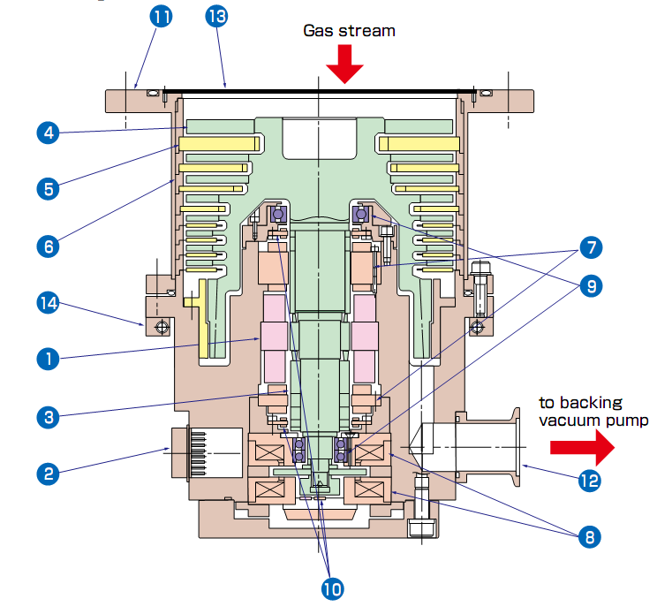
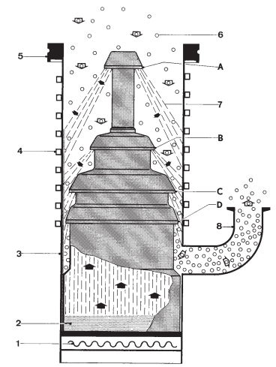
лекция
Раздел I Физика вакуума
Схема работы и устройство диффузионного насоса
Устройство турбомолекулярного насоса
10

Slide 15
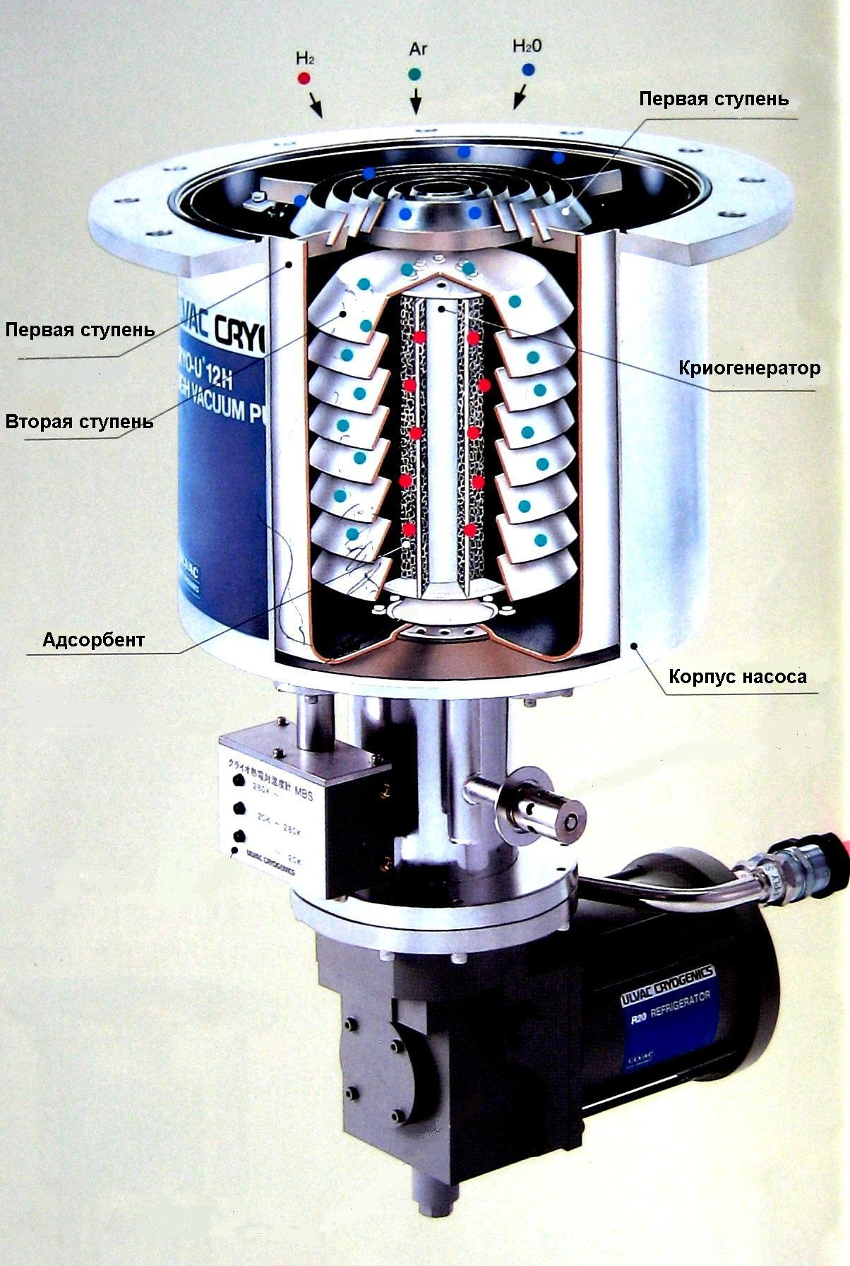
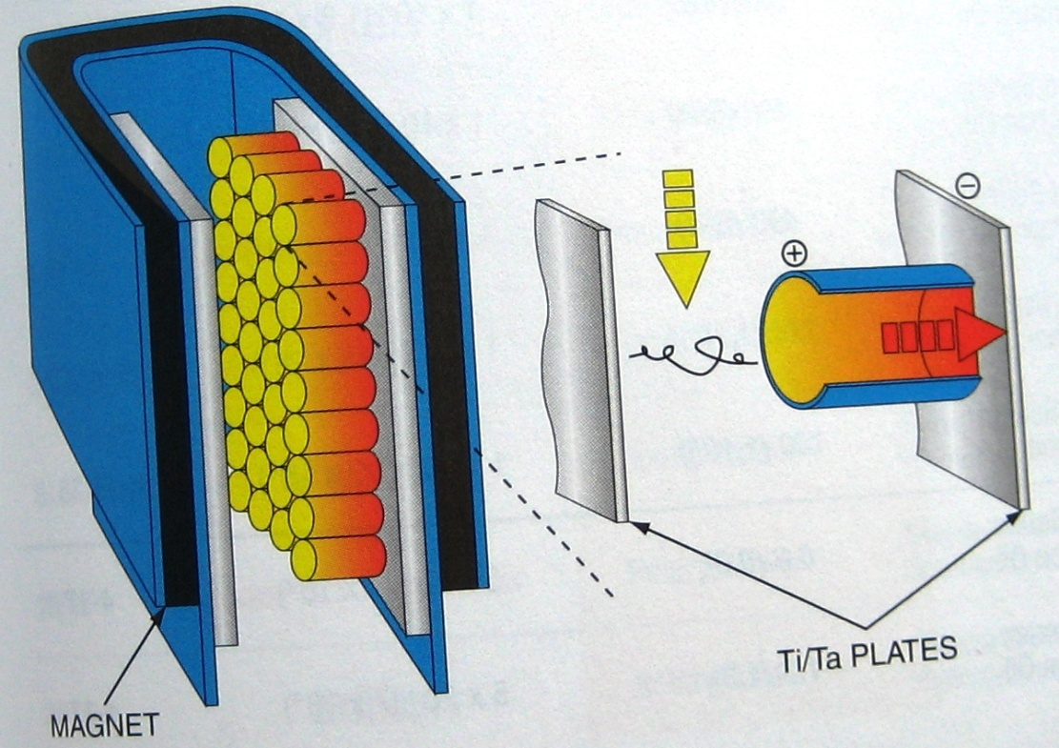
лекция
Раздел I Физика вакуума
Схема магниторазрядного насоса
Схема и принцип откачки криогенного насоса
10

Slide 16
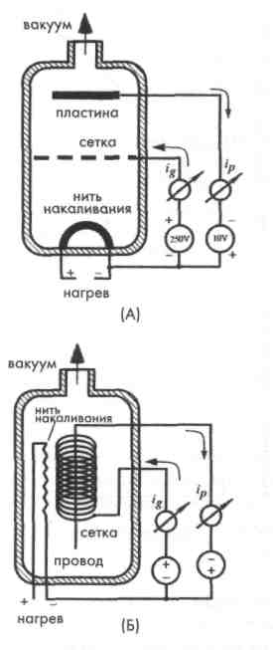
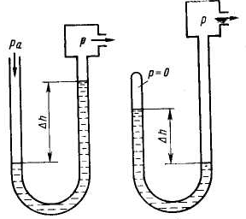
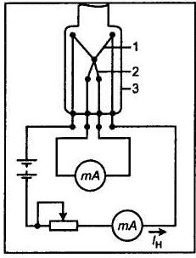
лекция
Раздел I Физика вакуума
Методы измерения вакуума
манометры
абсолютные
относительные
тепловые
гидростатические
U – образные
вакууметры
деформационные
преобразователи
сопротивления
трубчатые
термопарные
сильфонные
мембранные
ионизационные
электронные
ионизационные
радиоизотопные
магнитные
газоразрядные
12

Slide 17
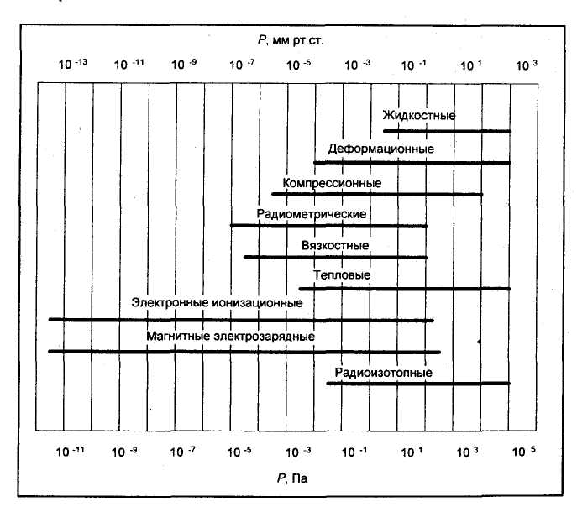
лекция
Раздел I Физика вакуума
Методы измерения вакуума
13

Slide 18
лекция
Раздел I Физика вакуума
Методы течеискания
Вакуумный метод
Метод щупа
Вакуумная
камера
Течеискатель
Не
Вакуумная
камера
щуп
Не
Течеискатель
Глубоковакуумный метод
Вакуумная
камера
Течеискатель
Метод «обратного тока» (накопления)
Не
Исследуемый
объект
13

